Slide 1
FACTORES DE RIESGO ASOCIADOS A LA HIPERTENSIÓN PULMONAR EN EL SÍNDROME DE HIPOVENTILACIÓN OBESIDAD
Berman Barragán Pérez¹, Francisco Javier Gómez De Terreros^{1,2,3}, Jose Antonio Durán Cueto¹, Iván Benítez Iglesias^{4,2}, Shahrokh Javaheri .⁵, María Victoria Mogollón Jiménez⁶, María Ángeles Sánchez Quiroga^{7,2,3}, Jaime Corral Peñafiel^{1,2,3}, Rocío Gallego Domínguez^{1,2,3}, Juan Fernando Masa Jiménez^{1,2,3}
Servicio de Neumología, Complejo Hospitalario Universitario de Cáceres, Cáceres, España
CIBER de Enfermedades Respiratorias (CIBERES), Madrid, España
Instituto Universitario de Investigación Biosanitaria de Extremadura (INUBE), Cáceres, España
Institut de Recerca Biomédica de Lleida (IRBLLEIDA), Lleida, España
Division of Pulmonary and Sleep Medicine, Bethesda North Hospital., Cincinnati, Ohio, Estados Unidos
Servicio de Cardiología, Complejo Hospitalario Universitario de Cáceres, Caceres, España
Servicio de Neumología, Hospital Virgen del Puerto, Plasencia, España
INTRODUCCIÓN: La hipertensión pulmonar (HP) es una enfermedad prevalente en el síndrome de hipoventilación obesidad (SHO). Sin embargo, hay una escasez de datos que evalúen los factores de riesgo asociados a la patogénesis de la HP.
MATERIAL Y MÉTODOS: En un análisis post-hoc del ensayo de Pickwick, se realizó un análisis bivariado de las características basales entre pacientes con y sin HP. Las variables con un valor de p ≤0,10 fueron definidas como factores de riesgo potenciales de HP. Estos factores de riesgo se agruparon por mecanismos patogénicos teóricos en varios modelos ajustados. Se llevó a cabo un análisis similar para los dos fenotipos de SHO, con y sin apnea obstructiva del sueño (AOS) concomitante grave.
OBJETIVO: evaluar estos factores de riesgo asociados, en los pacientes con SHO sin tratamiento.

Slide 2
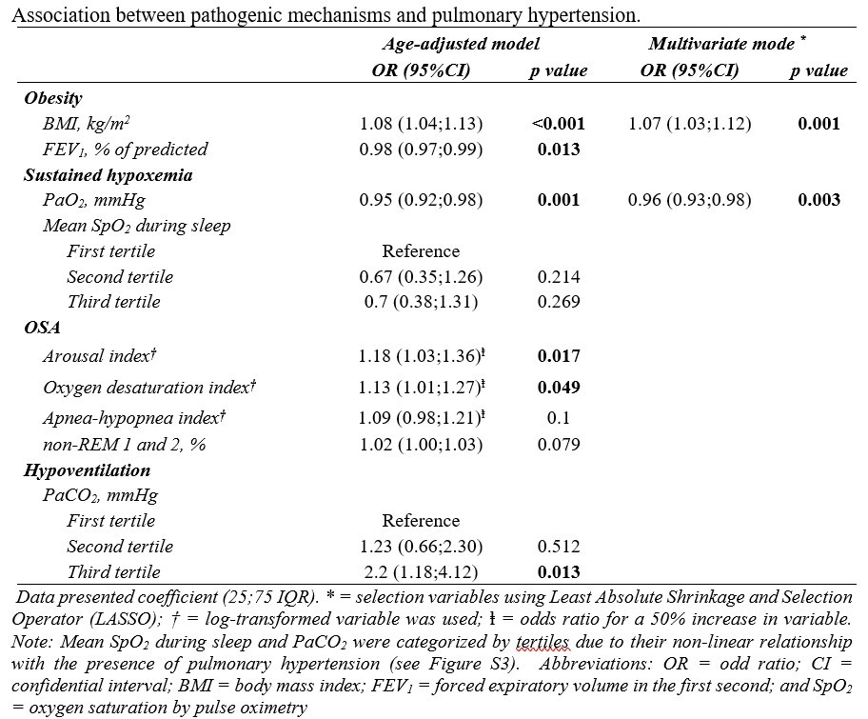
RESULTADOS: De los 246 pacientes, 122 (49,6%) tenían evidencia ecocardiográfica de HP definida como presión arterial pulmonar sistólica ≥ 40 mmHg. Niveles muy bajos de PaO2 en pacientes despiertos y un índice de masa corporal (IMC) alto fueron factores de riesgo independientes en el modelo multivariado, con una asociación lineal ajustada negativa y positiva respectivamente (odds ratio ajustada 0,96; IC del 95%: 0,93 a 0,98; p = 0,003 para PaO2 y 1,07; IC del 95%: 1,03 a 1,12; p = 0,001 para el IMC). En análisis separados, el IMC y la PaO2 fueron factores de riesgo independientes en el fenotipo de AOS grave, mientras que el IMC y la velocidad máxima de flujo en la proporción de diástole temprana (E)/tardía (A) fueron factores de riesgo independientes en el fenotipo de AOS no grave.
CONCLUSIONES: Este estudio identifica la obesidad per se. como un importante factor de riesgo independiente para HP, al margen del fenotipo de SHO. Las intervenciones terapéuticas dirigidas a la pérdida de peso pueden desempeñar un papel fundamental en la mejora de la HP en esta población de pacientes.

